Slide 1
Дом – музей Пушкина
Выполнила Кирилова Арина

Slide 2
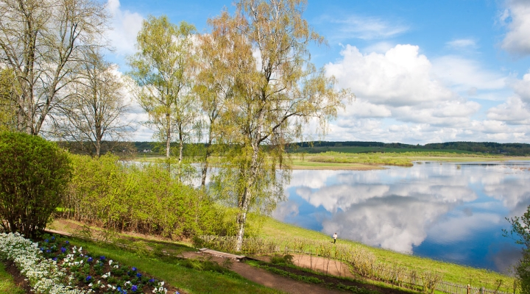
Михайловское
Михайловское - родовое имение матери А.С. Пушкина, его поэтическая родина, место духовного становления поэта. Здесь он жил и творил в 1817, 1819, 1824-1826, 1827, 1835 и 1836 годы.

Slide 3
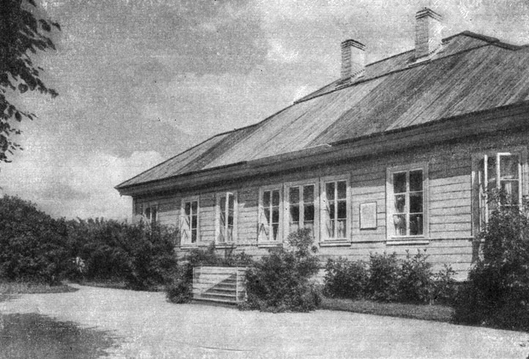
Дом - музей
Дом-музей А.С. Пушкина.
Экскурсия по дому-музею начинается в передней. Здесь представлены литография сельца Михайловского П. Александрова 1838 года, сделанная по рисунку псковского землемера И. Иванова (единственное сохранившееся изображение усадьбы пушкинского времени), план владений О.А. Ганнибала 1786 года, потешная пушечка-мортирка 1831 года. Экспозиция передней посвящена истории усадьбы.

Slide 4
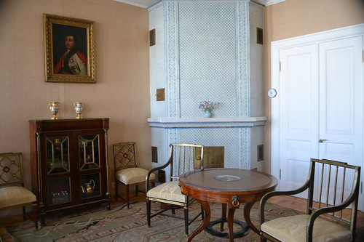
Комната родителей
Из комнаты няни дверь ведет в комнату родителей. Здесь представлены портреты отца, матери, брата и сестры поэта - С.Л. Пушкина (рис. К. Гампельна, 1824), Н.О. Пушкиной (худ. Ксавье де Местр, миниатюра, 1810), Л.С. Пушкина (рис. А.О. Орловского, 1820е гг.), О.С. Павлищевой (худ. Е. Плюшар, акварель, 1830е гг.). Копии автографов писем и черновиков произведений поэта передают настроение его отчаяния в начальный период ссылки, переход к «воскресению» через творчество. Главной меморией является икона «Троица», которой отец Пушкина благословил брата поэта Л.С. Пушкина при его женитьбе. Экспозиция посвящена первым месяцам михайловской ссылки А.С. Пушкина.

Slide 5
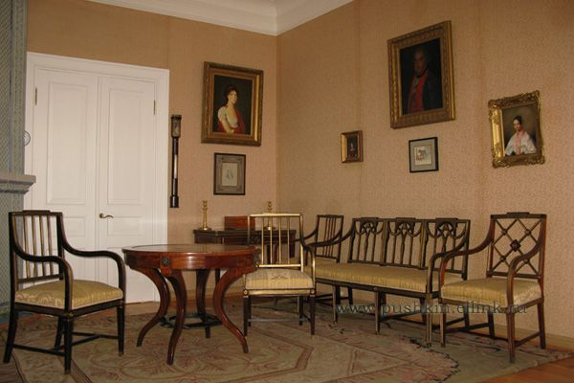
Гостиная
В следующей комнате - гостиной-зальце - «портреты дедов на стенах». Представлены портреты: И.А. Ганнибала (худ. Левицкий, холст, масло, копия) - двоюродного деда Пушкина; А.Ф. Пушкина (неизв. худ., холст, масло, копия) - прадеда поэта; Е.П. Ганнибал (неизв. худ., холст, масло) - его троюродной сестры; предполагаемый портрет Н.О. Пушкиной (неизв. худ., холст, масло, копия); В.Л. Пушкина (рис. Ж. Вивьена, 1823, копия) - дяди поэта. Экспонируется акварель «Две собаки», предположительно написанная О.С. Пушкиной (Павлищевой). Из окон зальца открывается вид на ландшафт, воспетый поэтом в романе «Евгений Онегин», стихотворении «Деревня».

Slide 6
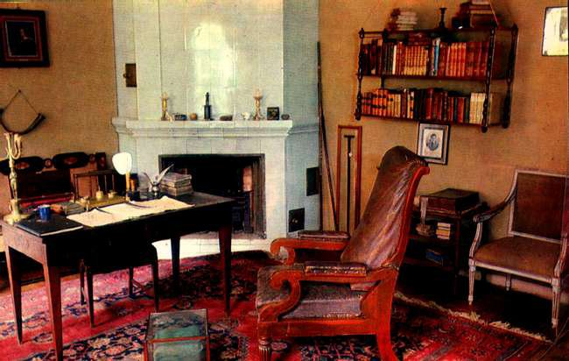
Кабинет
Кабинет А.С. Пушкина воссоздан по воспоминаниям современников, переписке поэта, его произведениям. Здесь находятся мемориальные вещи, связанные с памятью о поэте: стол письменный из Тригорского красного дерева конца XVIII - начала XIX вв., кресло тверских друзей поэта, этажерка сына поэта Г.А. Пушкина, скамеечка подножная А.П. Керн, чернильница из имения Гончаровых Полотняный завод (2-ая полов. XVIII в.), подсвечник с колпачком и щипцами (серебро, 1831г.), подставка для перьев, трость А.С. Пушкина.

Slide 7
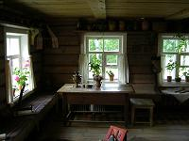
Кухня - людская
Кухня-людская расположена справа от входа в дом-музей. Флигель восстановлен в 1951 году.

Slide 8
Конец

